Slide 1
大中票券債券市場展望雙週報
2023/09/04
Peter Tsai

Slide 2
市場回顧
美國10y公債利率過去兩周從近期高點4.36%附近沿路下修，利率逢高買盤與經濟數據顯示放緩跡象，令市場對11月的升息預期下降，引導美公債利率走低。美債10y上周五收在4.1788%。台債利率市場，雖然養券成本仍高，但在美債利率近兩週偏下跌的情況下，台公債交投清淡中，利率小跌，交易商不願追價，跌幅亦有限。10y最近期收盤利率為1.18%。

Slide 3
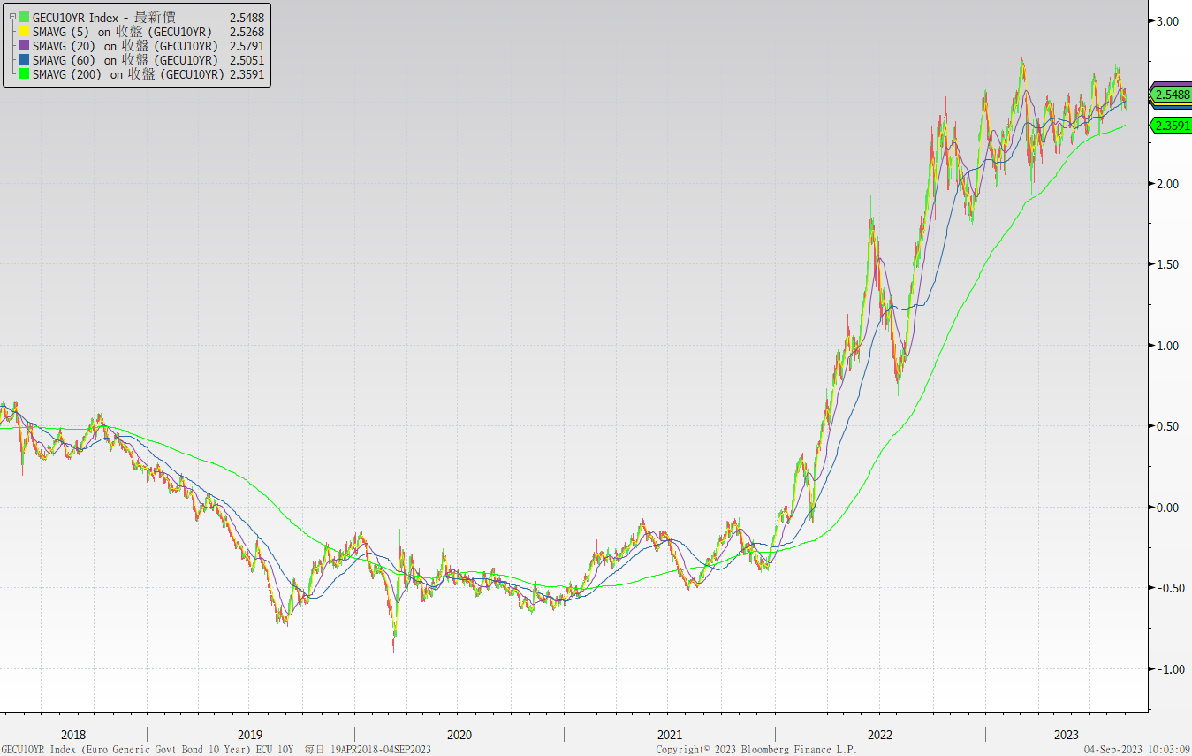
歐債十年期利率走勢圖

Slide 4
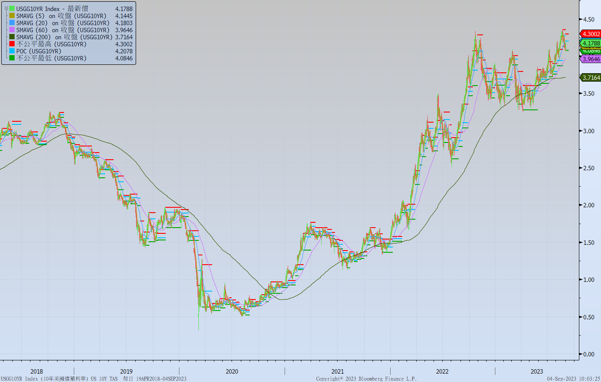
美債十年期利率走勢圖

Slide 5
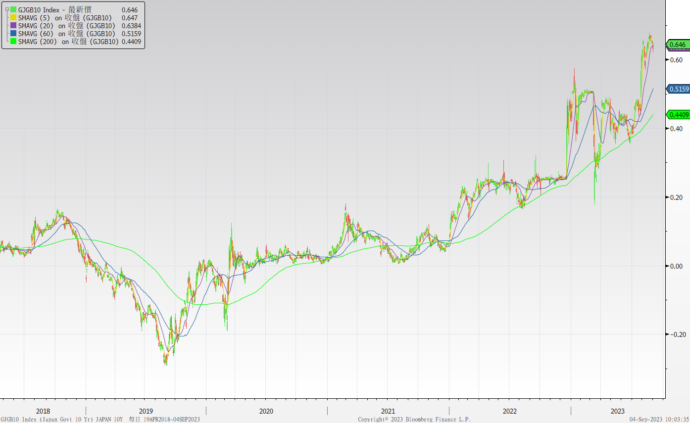
日債十年期利率走勢圖

Slide 6
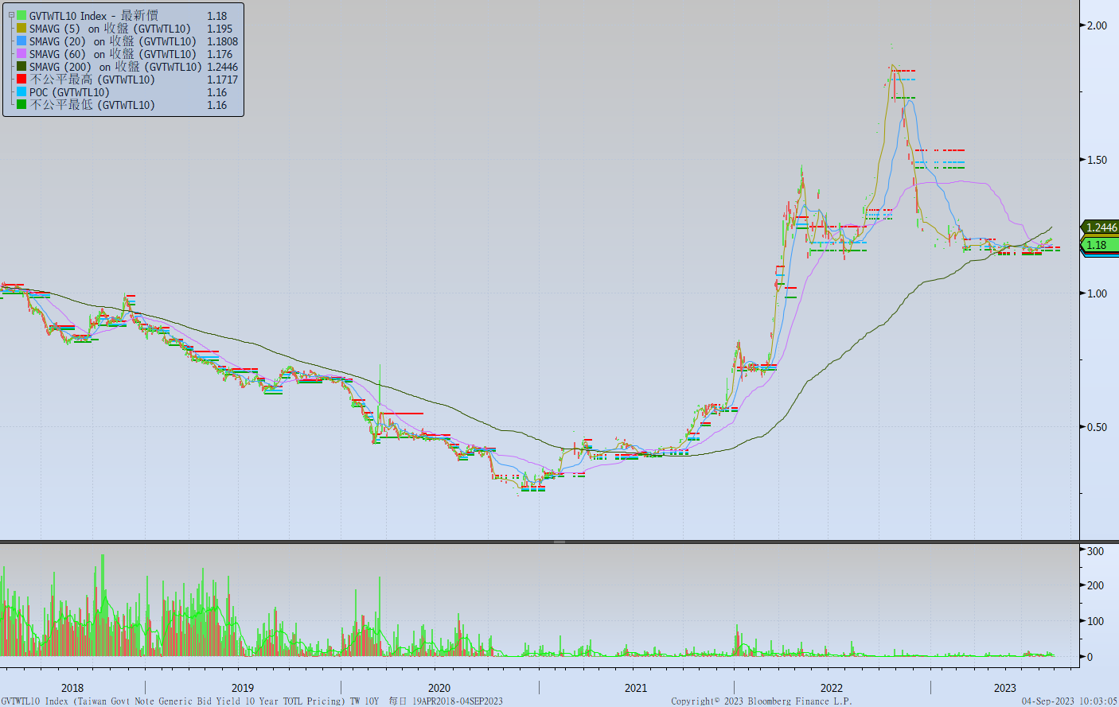
台債十年期利率走勢圖

Slide 7
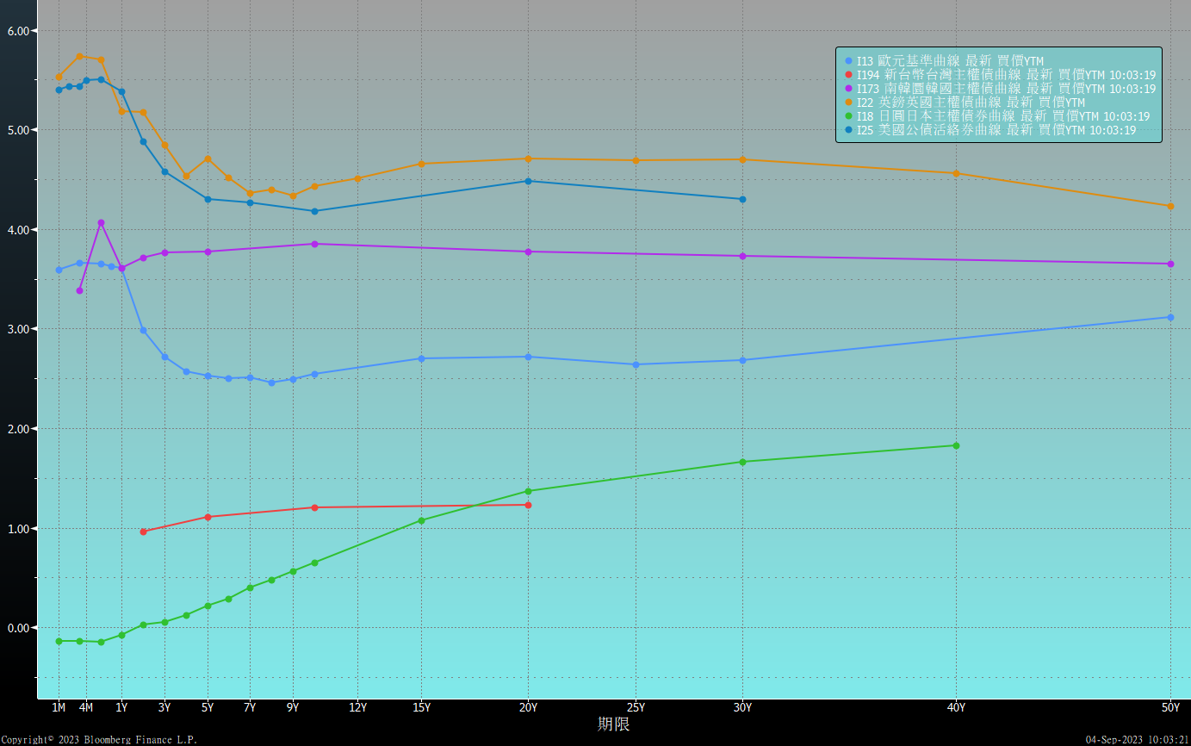
主要國家殖利率曲線

Slide 8
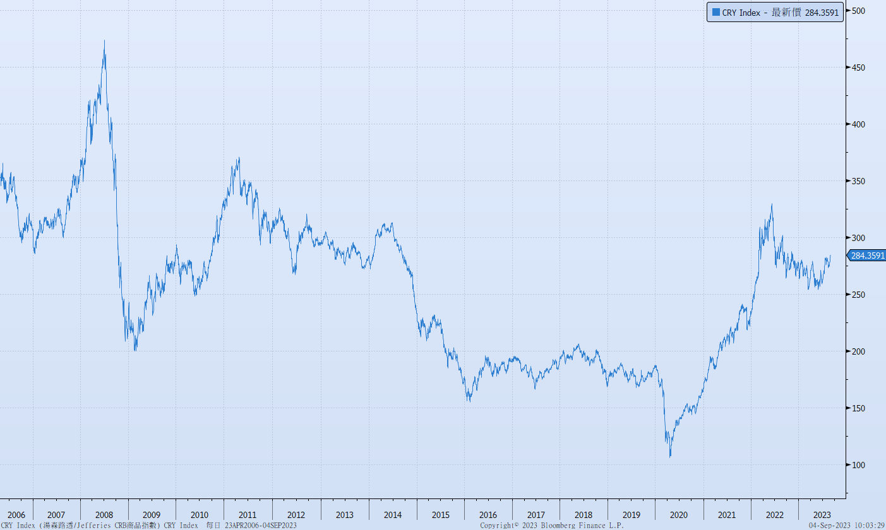
原物料指數

Slide 9
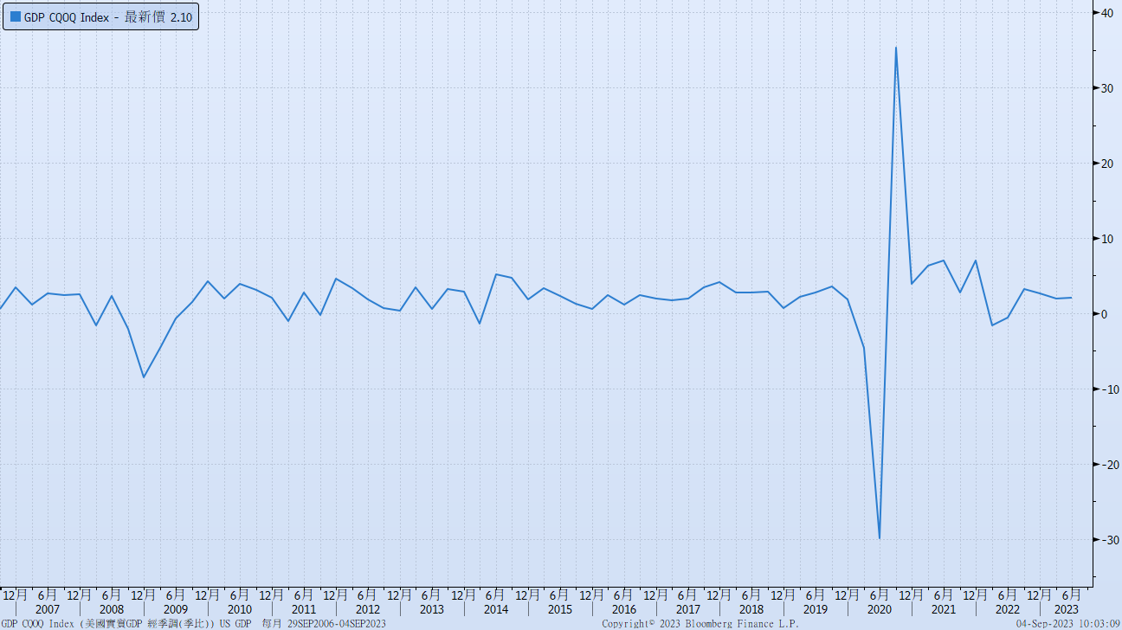
美國GDP成長率

Slide 10
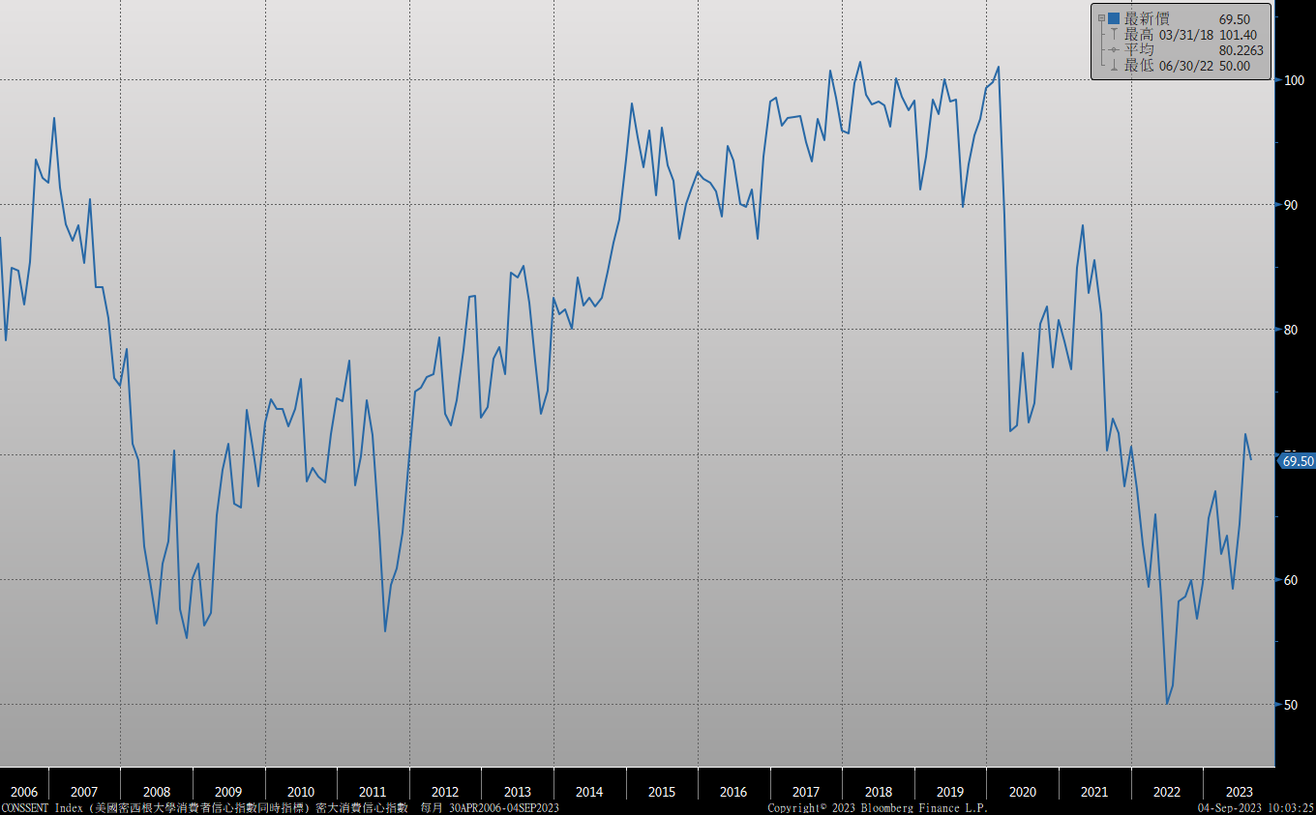
密大消費信心

Slide 11
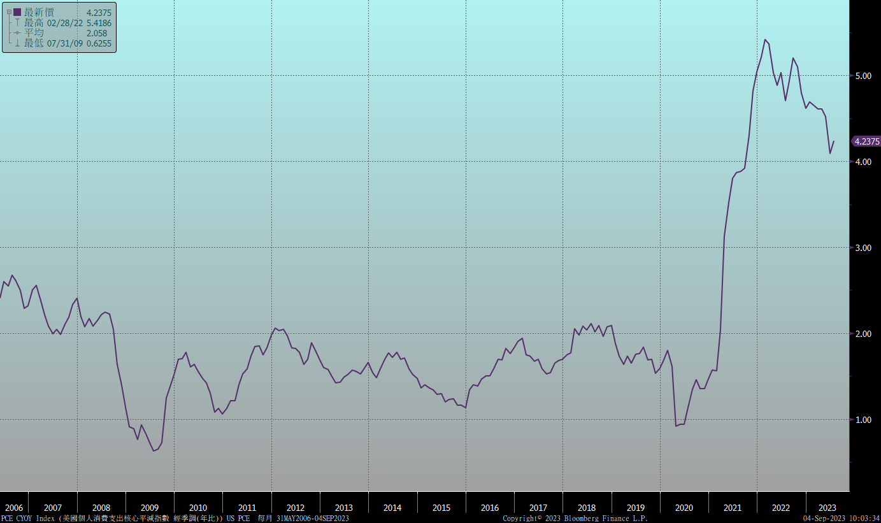
美國個人消費支出核心平減指數 經季調(年比)

Slide 12
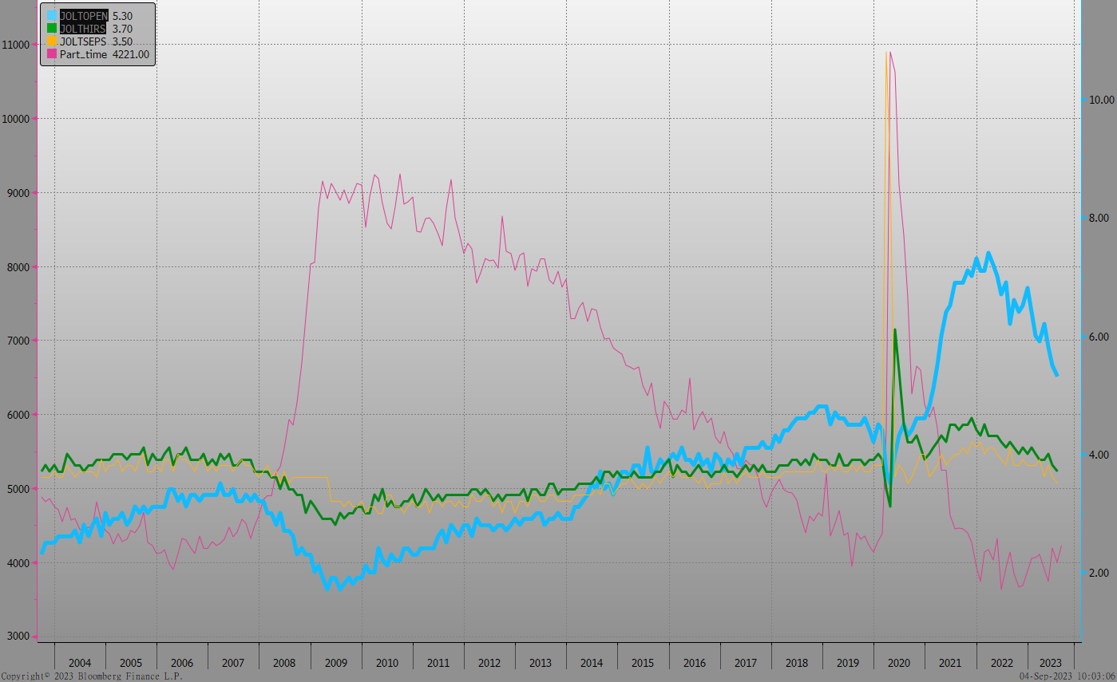
美國就業情況

Slide 13
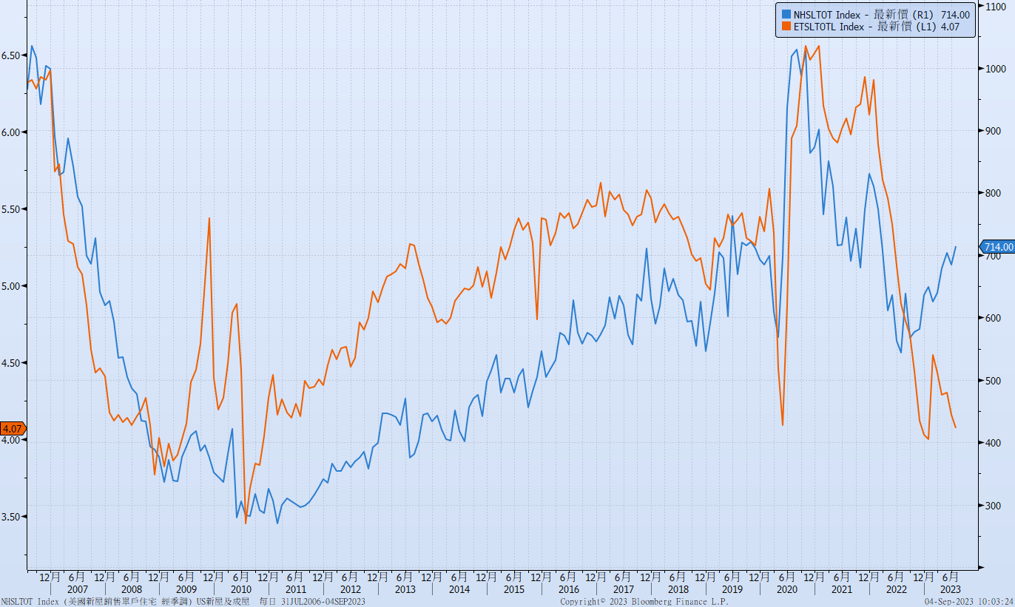
美國新屋及成屋銷售

Slide 14
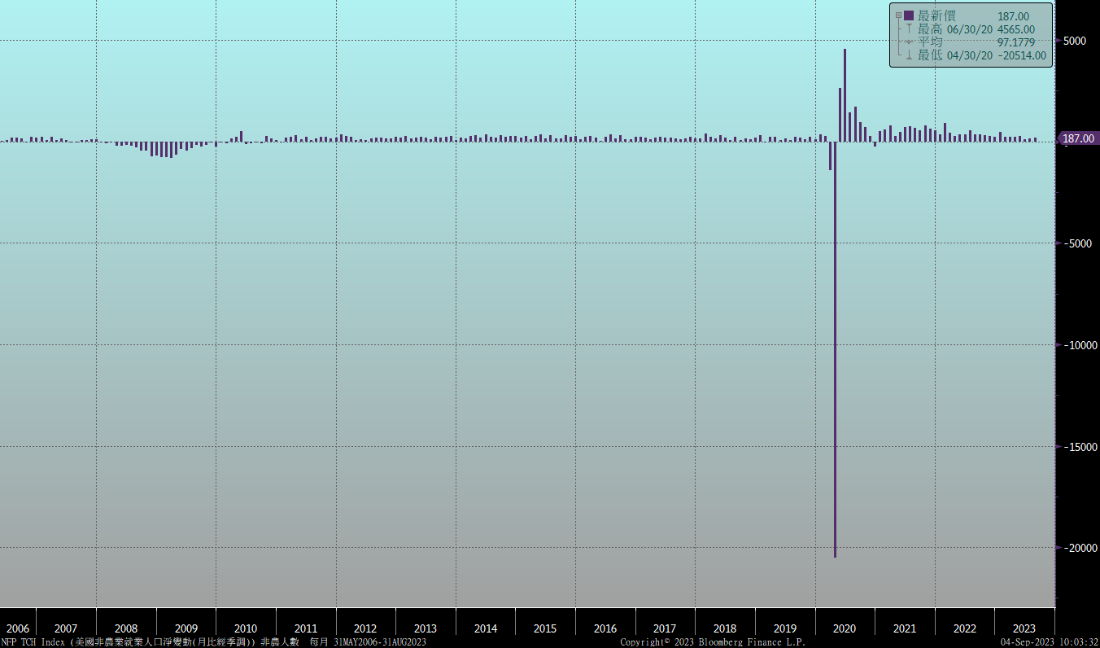
美國非農就業人數

Slide 15
經濟數據預報

Slide 16
市場展望
從利率走勢看，美債10y利率月線與季線持續上揚。但在4.36%上方似乎頭部浮現，留意趨勢是否轉向。
在經濟數據方面，即將公布台灣8月CPI數據，美國8月ISM服務指數，8月美國CPI數據，歐元區9月ZEW數據。最新公布的就業報告顯示勞動市場持續降溫，目前預期9月FOMC暫停升息，11月升息機率約五成，債市氣氛不再過於偏空。台債方面，面對養券成本仍高，而美債利率卻從高檔下修的情況下，台債市場利率上漲的空間有限，惟買盤追多亦謹慎，盤勢趨於整理。預估10y區間在1.15%~1.22%。利率交換市場，5年期利率區間在1.40%~1.56%。

